Slide 1
КНИГА ПАМЯТИ
МБОУ «СЭЛ» г. Симферополя

Slide 2
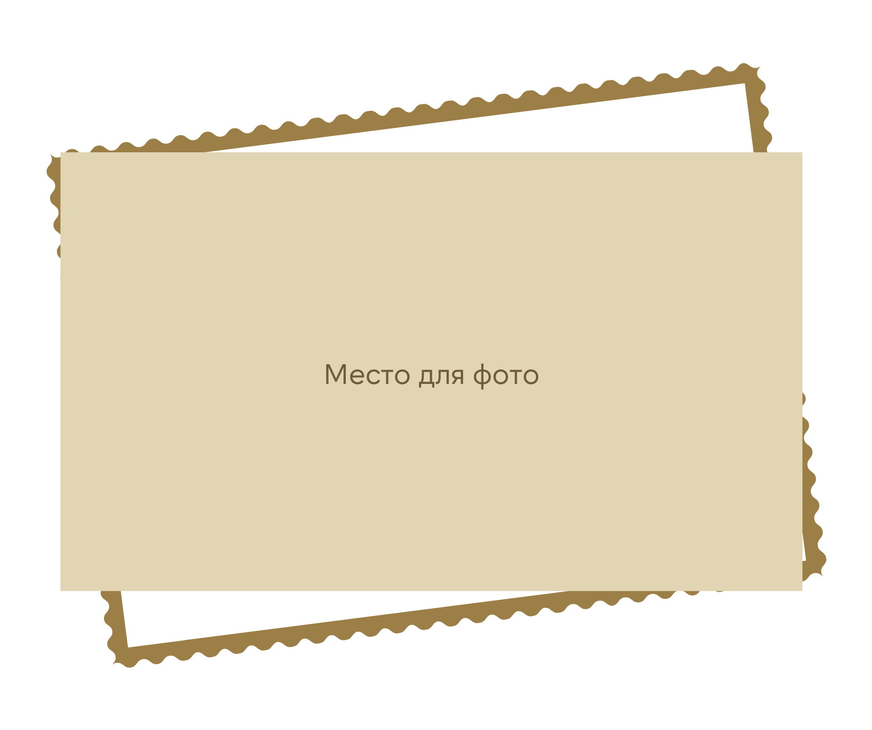
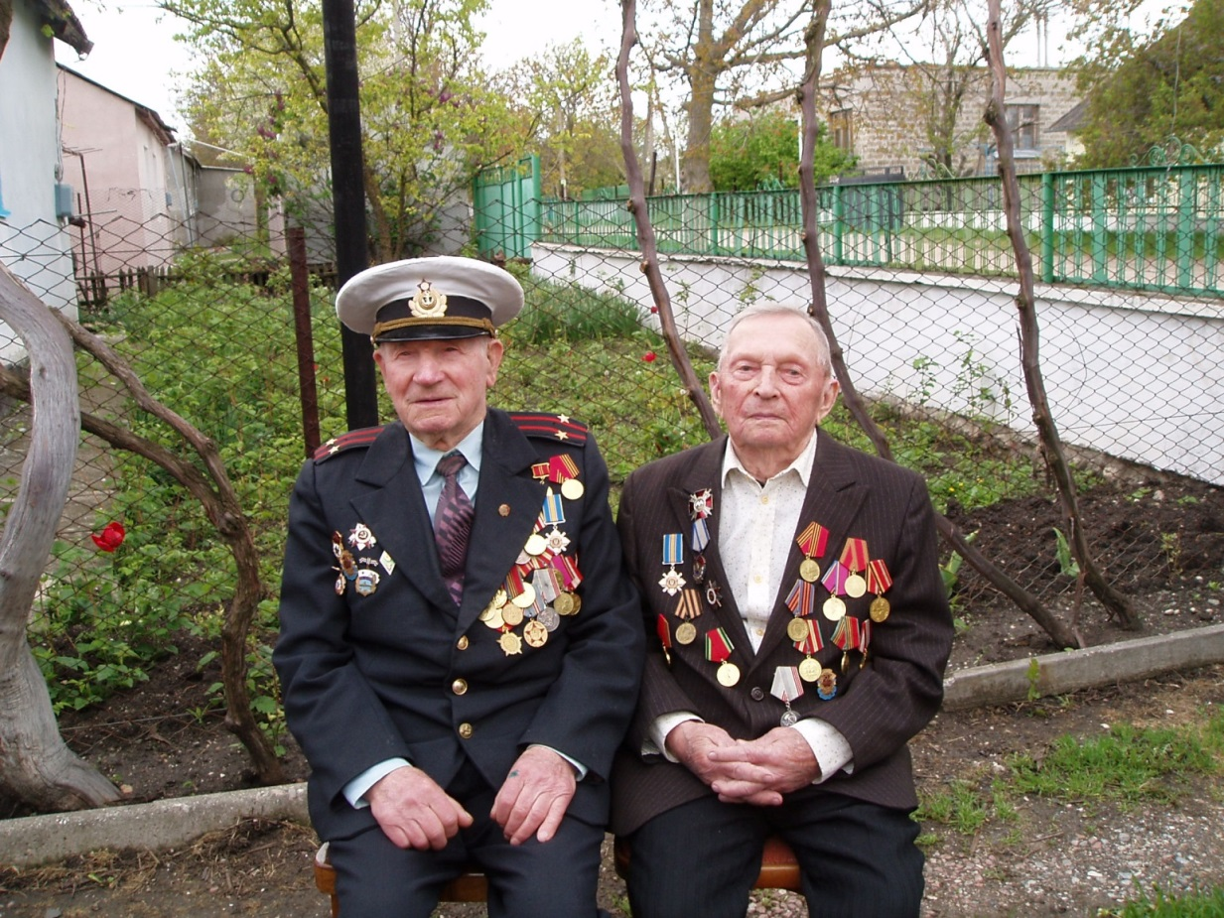
Минин Иван Николаевич
Селиванов Павел Поликарпович

Slide 3

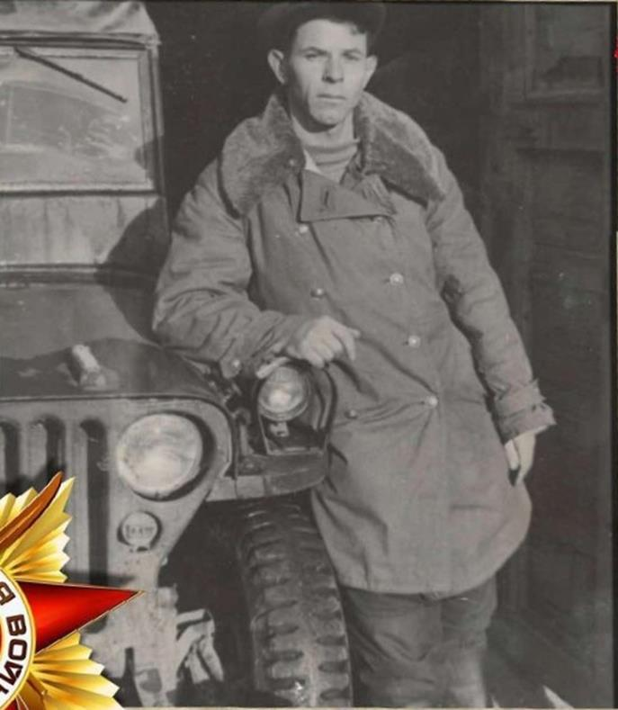
Витомский С.В.
30.03.1913 – 27.04.1984
Участвовал в Великой Отечественной Войне в составе Южного Соединения, доблестно сражался за освобождение города Ялты, Алушты. Вступив в ряды партизан в возрасте 28 лет, в ноябре 1942 года, отважно бился с немецко-фашистскими захватчиками до апреля 1944 года. В ожесточённых боях на Симферопольском, Бахчисарайском и Севастопольском направлениях, проявил доблесть и смелость, за что и был удостоен ряда медалей, включая медаль "За Отвагу".

Slide 4
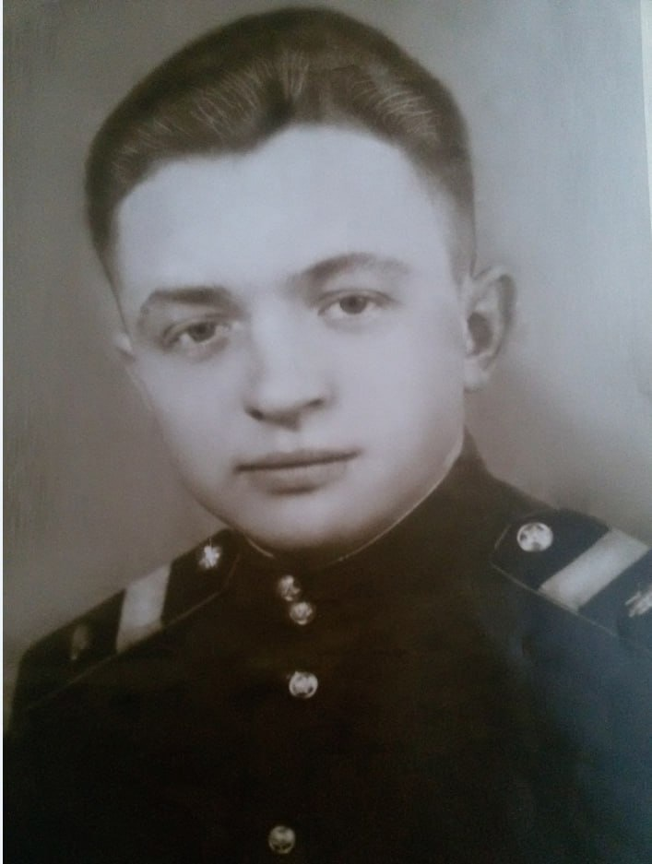
Скрагленко Федор Федорович
Старшина 1 статьи, в годы Великой Отечественной принимал участие в боевых походах на линкоре «Севастополь».
В декабре 1941 года линкор своим огнем поддерживал защитников Севастополя, помогая отражать 2-ой штурм немецко-фашистских захватчиков. Когда от большой нагрузки из строя вышли элеваторы 120 миллиметровой батареи, Федор сумел обеспечить бесперебойную подачу боезапасов вручную и устранить неисправность, поддерживая стрельбу батареи на протяжении всей операции.
За ратные подвиги Федор Федорович Скрагленко был награжден медалью Ушакова.

Slide 5
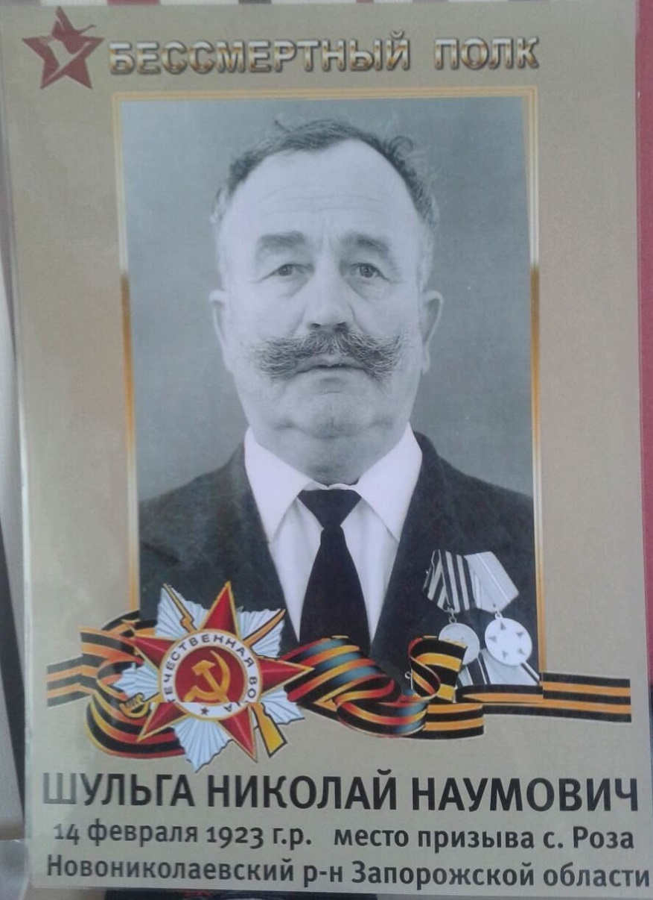
Шульга Николай Наумович
В боях с 7 по 12 мая 1944 в районе Сапун горы при штурме Севастополя будучи связистом обеспечивал связь между командиром и пехотой, неоднократно прерывало линию связи, Николай Наумович устранял места обрыва, где получил ранение в ногу.
Был награжден Медалью за отвагу, Орденом Красной звезды, Орденом Отечественной войны 2й степени.

Slide 6
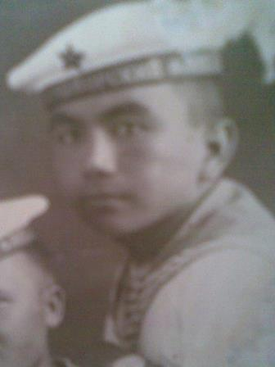
Велиляев Фаик
В Великой Отечественной войне против немецких захватчиков Велиляев Фаик в должности командира взвода в составе 11-го батальона принял участие в Обороне города Севастополя, затем в Обороне Кавказа, в частности города Туапсе. С 27 декабря 1941 года по июнь 1943 года в составе 163 артиллерийского дивизиона Черноморского флота, участвовал в освобождении города Керчь, что отмечено правительственными наградами: Медаль за оборону г. Севастополя, Медаль за победу над Германией, Медаль за доблестный труд, благодарность главнокомандующего состава 163 артиллерийского дивизиона за освобождение г. Керчь.

Slide 7
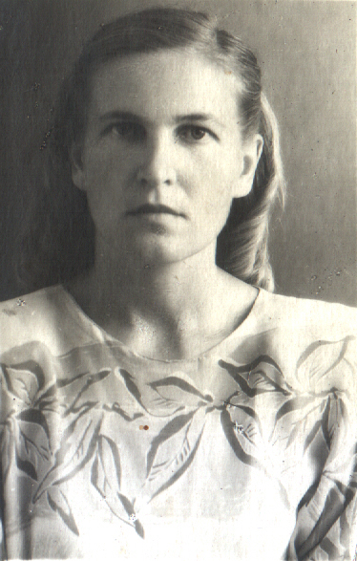
Ницевич Людмила Павловна
С началом оккупации Крыма немецко-фашистскими войсками Людмила Павловна смогла устроиться на работу в типографию – помогло знание немецкого языка. Благодаря тому, что в типографии можно было узнать важные сведения об оккупационных немецких и румынских войсках, ей удалось наладить связь с крымским подпольем, с группой «Стекольщика».
Людмиле Павловне удалось спрятать от фашистов, а затем и переправить в надежное место нескольких своих сокурсников. Среди них была и Полина Бродская – еврейка, с которой Людмила поменялась документами, чтобы ту не забрали в гестапо. Однако по доносу одного из осведомителей гестапо арестовало Людмилу Павловну– на допросах от нее пытались выбить информацию о подпольщиках. Но так никого и не выдав, она была освобождена из тюрьмы. Но через несколько дней её вновь арестовали и отправили, вместе со многими другими крымчанами, эшелоном в Германию, на принудительные работы. День Победы 9 мая 1945 г. она встретила уже в Берлине, вместе с частями Красной армии.
За то, что она спасала евреев во время войны и в оккупации, Людмиле Павловне Ницевич 21 декабря 2015 г. было присвоено звание «праведник мира»

Slide 8
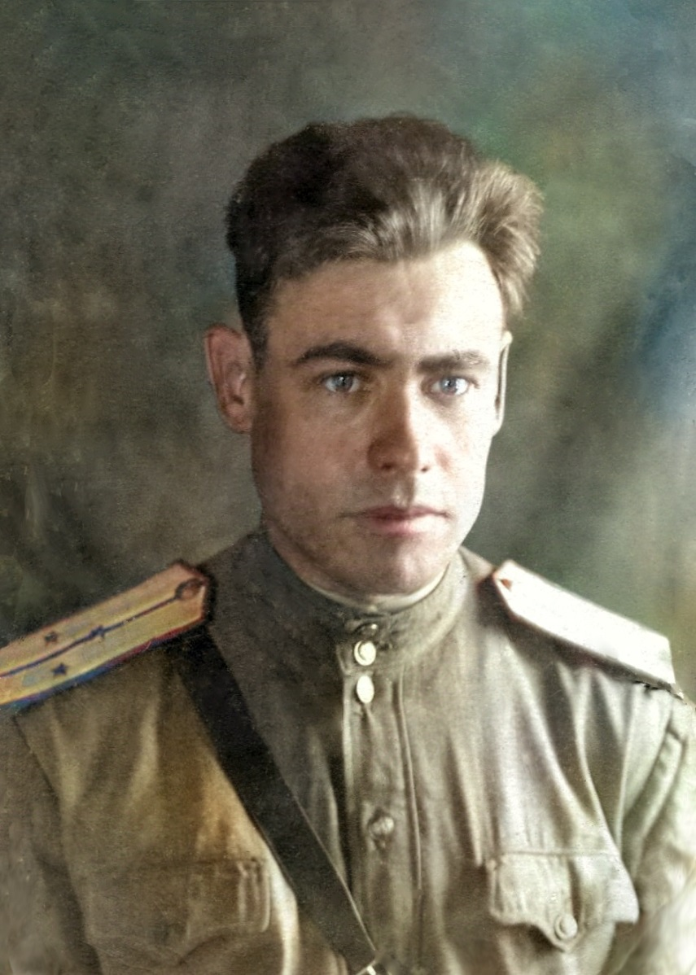
Лысяков Георгий Ефимович
(25.10.1906г. – 13.07.1956г.)
Лысяков Г.Е. проходил службу в Военно-морском ордена Ленина Авиационном училище им. И.С. Сталина (г. Ейск), затем
в высшей школе штурманов (г. Рязань).
Во время Великой Отечественной войны Лысяков Г.Е. служил в звании старшего техника-лейтенанта в составе 179 авиационного полка. Воевал на Центральном, Брянском, Ленинградском и 2-ом Прибалтийском фронтах. Данный полк прошел с участием в боях от г. Орел до г. Риги.
За период службы в годы ВОВ под руководством Георгия Ефимовича были отремонтированы 2 624 самолета: ЯК-3, ЯК-7, ЯК-9 и др.
Он был награжден двумя Орденами «Красной Звезды», Орденом «Красного знамени», Орденом Отечественной войны
II степени, медалью «За победу над Германией в Великой Отечественной войне 1941-1945 гг.».

Slide 9
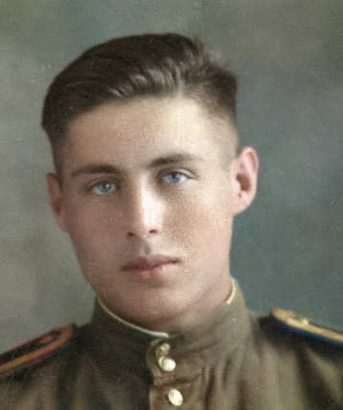
Лысяков Азамат Георгиевич
(24.12.1927г. – 08.08.2018г.)
Прибавив себе года, в возрасте 13-ти лет был зачислен в списки военной части - Полевая почта 10368 на должность радиста. Тяжелейшие бои проходили на Курско-Орловской дуге, куда попал Азамат с батальоном. На шустрого, смышленого парнишку, обратили внимание и разведчики, которые стали неоднократно использовать его возможности для сбора разведданных о численности и передвижении фашистов за линией фронта. Азамат запоминал номера транспорта, количество бронетехники, места скопления и направление движения колон. Под огнем противника, юному связисту часто приходилось соединять разорванные провода связи. Информация, добытая юным разведчиком, не раз спасала жизнь бойцам.

Slide 10
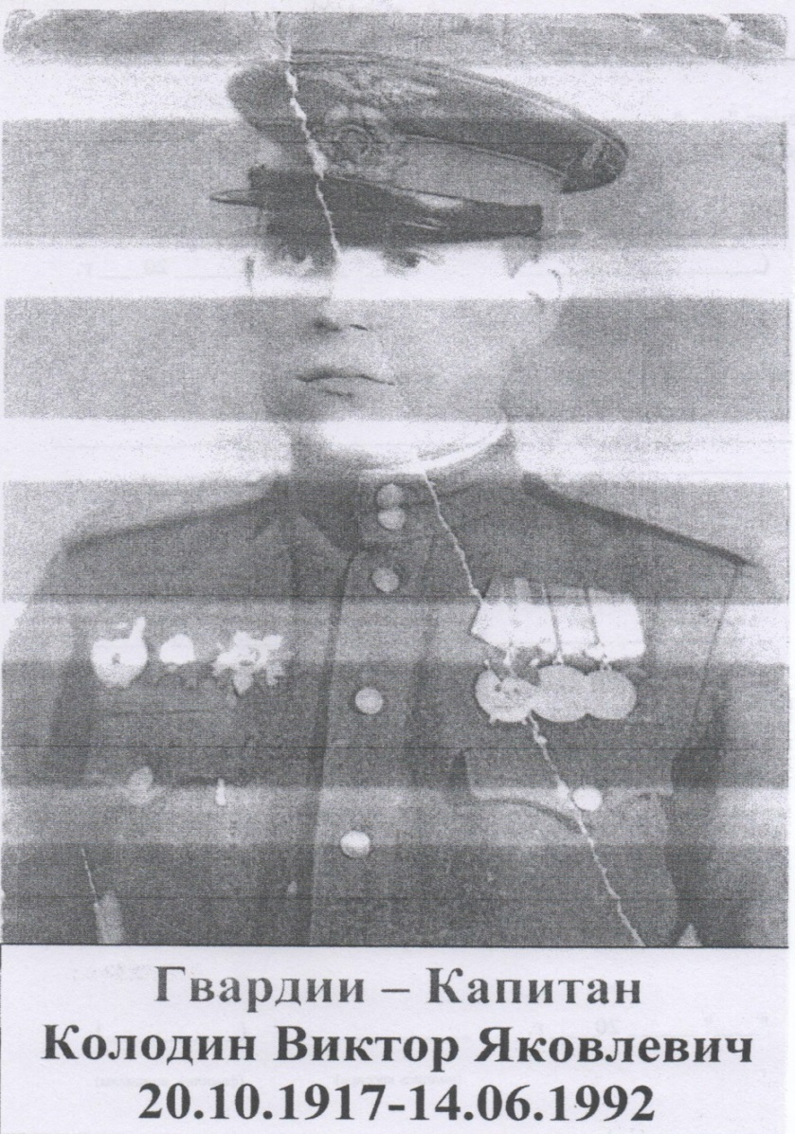
Колодин Виктор Яковлевич
Был командиром отделения 2 отдельной танковой бригады.
С ноября 1942 года защищал Сталинград, был командиром взвода 38 мотострелковой бригады на Сталинградском фронте. Воевал на Брянском, Южном и 2-ом Украинском фронтах. С января 1945 года преподавал в 10-ом Польском пехотном училище. После войны до 1974 года был начальником маяков в Темрюкском районе Краснодарского края.

Slide 11
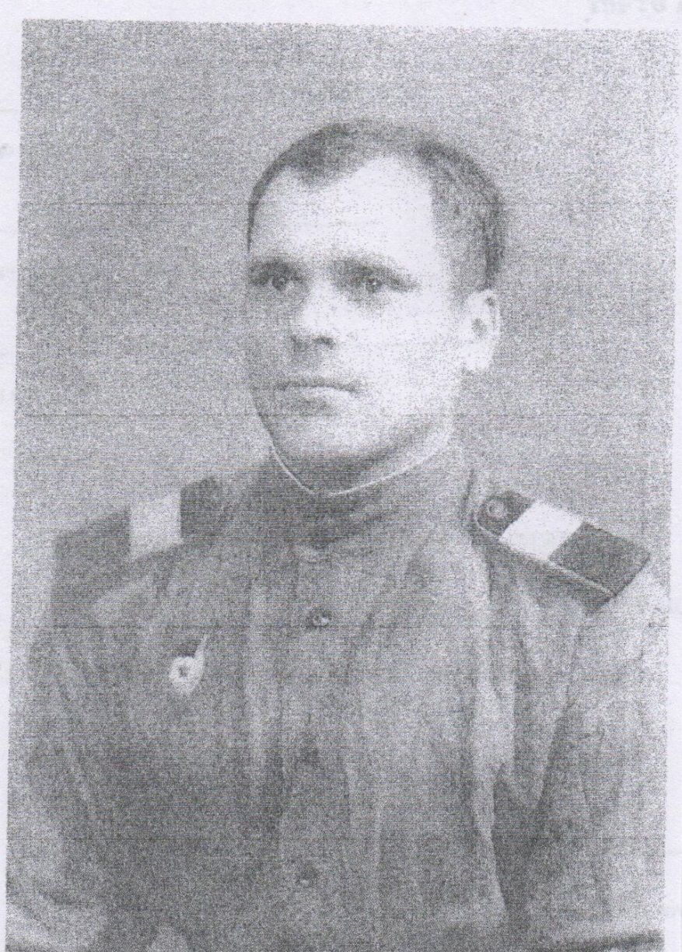
Пленкин Михаил Сергеевич
(1911-1995)
Гвардии старший сержант РККА с 1941 года.
Прошел всю войну, имеет два Ордена Красной Звезды, медаль «За отвагу» и
«За Победу над Германией». Артиллерист, вся военная жизнь была связана с «Катюшами».

Slide 12
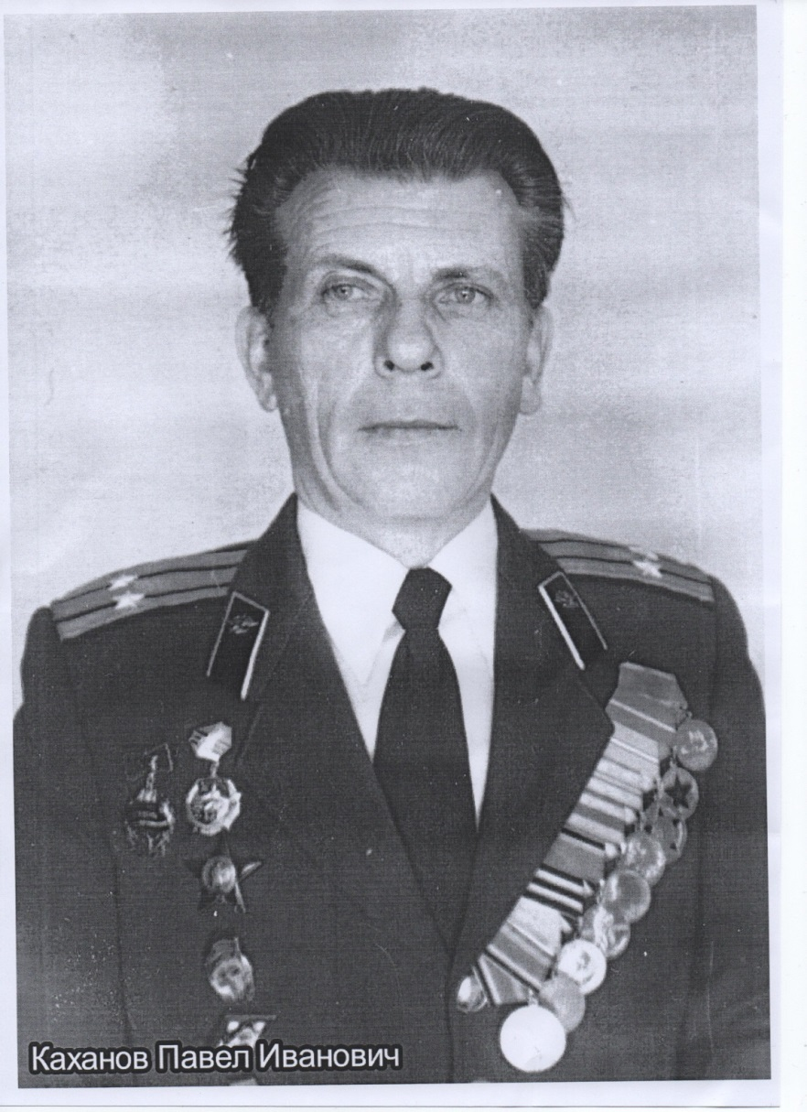
Каханов Павел Иванович
(1921-2009)
В армию был призван в 1940 году, после окончания военного училища.
Служил в механизированных войсках, во время военных действий получил контузию. За участие в военных операциях награжден Орденом Красной Звезды, Орденом Отечественной войны 2ой степени, Орденом Богдана Хмельницкого, и еще 25-ю медалями. Закончил военную жизнь в звании полковника в отставке.

Slide 13
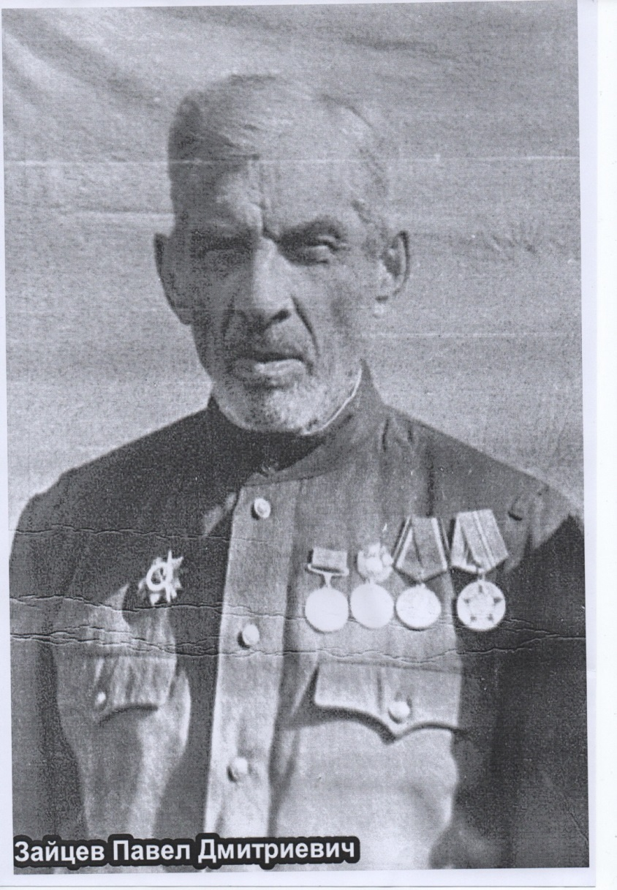
Зайцев Павел Дмитриевич (1905 г.р)
Призван из Свердловской области. В августе 1941 года получил звание сержанта. Награжден медалью «За боевые заслуги». В условиях суровых морозов подобрал двух лошадей, выбывших из строя, выкормил их, урывая от своего пайка. С октября 1941 работал телефонистом, обеспечивал бесперебойную связь с дивизией. С марта 1942 года был командиром отделения связистов. Был примером храбрости для своих бойцов. Несколько раз был на передовой, действовал смело и в трудных условиях поднимал боевой дух бойцов, несмотря на свой возраст.

Slide 14
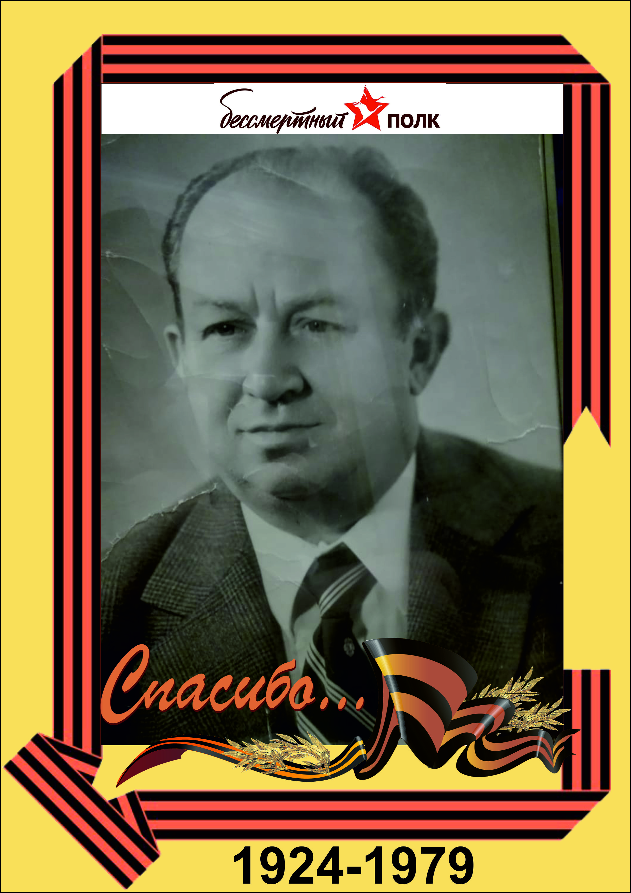
Хачиков Валерий Яковлевич
(1924-1979)
Зимой 1941-1942 гг. перешел Сиваш и смог влиться в Красную Армию, защищать Родину. Служил в разведроте сержантом, принимал участие в освобождении Крыма, Украины, Польши.
Закончил войну в Германии в 1945г.
Был дважды тяжело ранен. Награжден двумя Орденами Славы, Медалью за Отвагу, за Освобождение Польши и др. солдатскими медалями. Был третий раз представлен к Ордену Славы, но был тяжело ранен и Орден не нашел Героя. После войны работал в Народном хозяйстве Крыма.

Slide 15
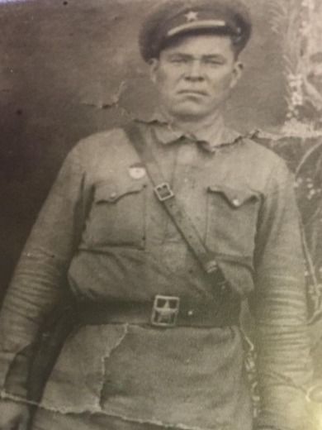
Клекотнев Григорий Наумович
(1908-1978)
В 1941 году был призван на фронт и воевал в рядах гвардейской артиллерийской дивизии прорыва.
12 января 1943г. В боях за село Малая Рассошка из карабина уничтожил 5 гитлеровцев, не допустив к орудию подползавших немцев и вынес с поля боя тяжело раненного командира орудия.
22 декабря 1942 года награжден медалью «За оборону Сталинграда»
30 января 1943 года награжден медалью «За отвагу»

Slide 16
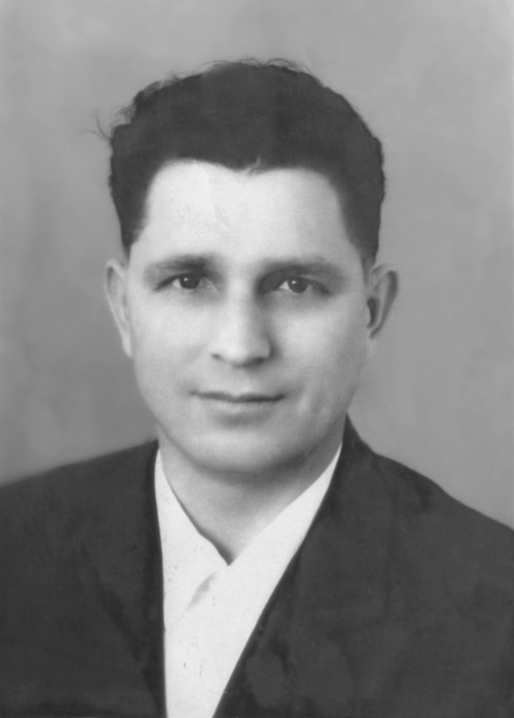
ЖАРКОВ АНАТОЛИЙ ИВАНОВИЧ
(07.07.1927 – 01.04.2007)
В 1945 году в 17 лет был призван в ряды Советской армии и стал участником в Советско-Японской войне. Им было получено осколочное ранение от гранаты.
В 1985 году, в честь 40-летия Великой победы над фашизмом, был награждён Орденом Отечественной войны II степени.

Slide 17
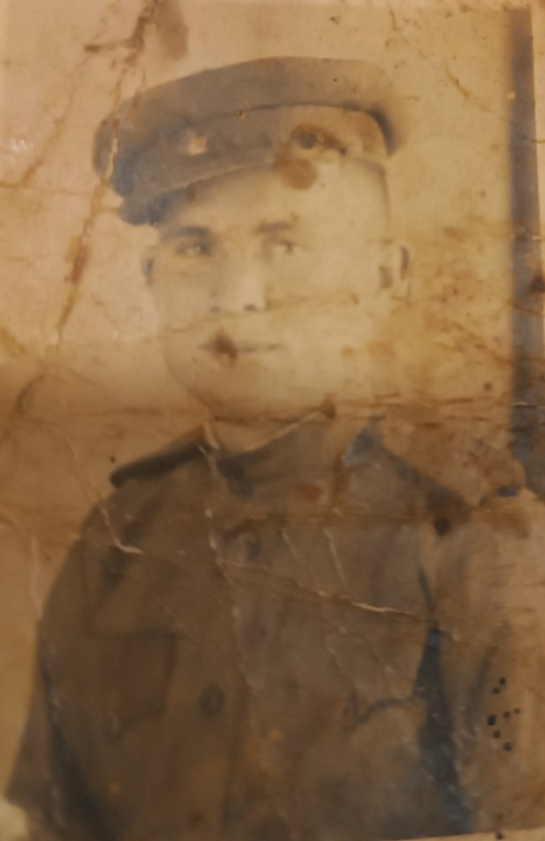
Четвериков Александр Григорьевич
Ушёл на фронт в 18 лет, в 1941 году. Служил в мотострелковом полку.
Прошёл всю Европу, защищая нашу страну от фашизма.
Защищал такие страны, как: Чехословакия, Венгрия, Польша.
Закончил боевые действия в 1946 году в городе Халкенголе.
Имеет четвре награды - Орден Красного Знамени, Орден Славы 3 степени, Медаль за отвагу.

Slide 18
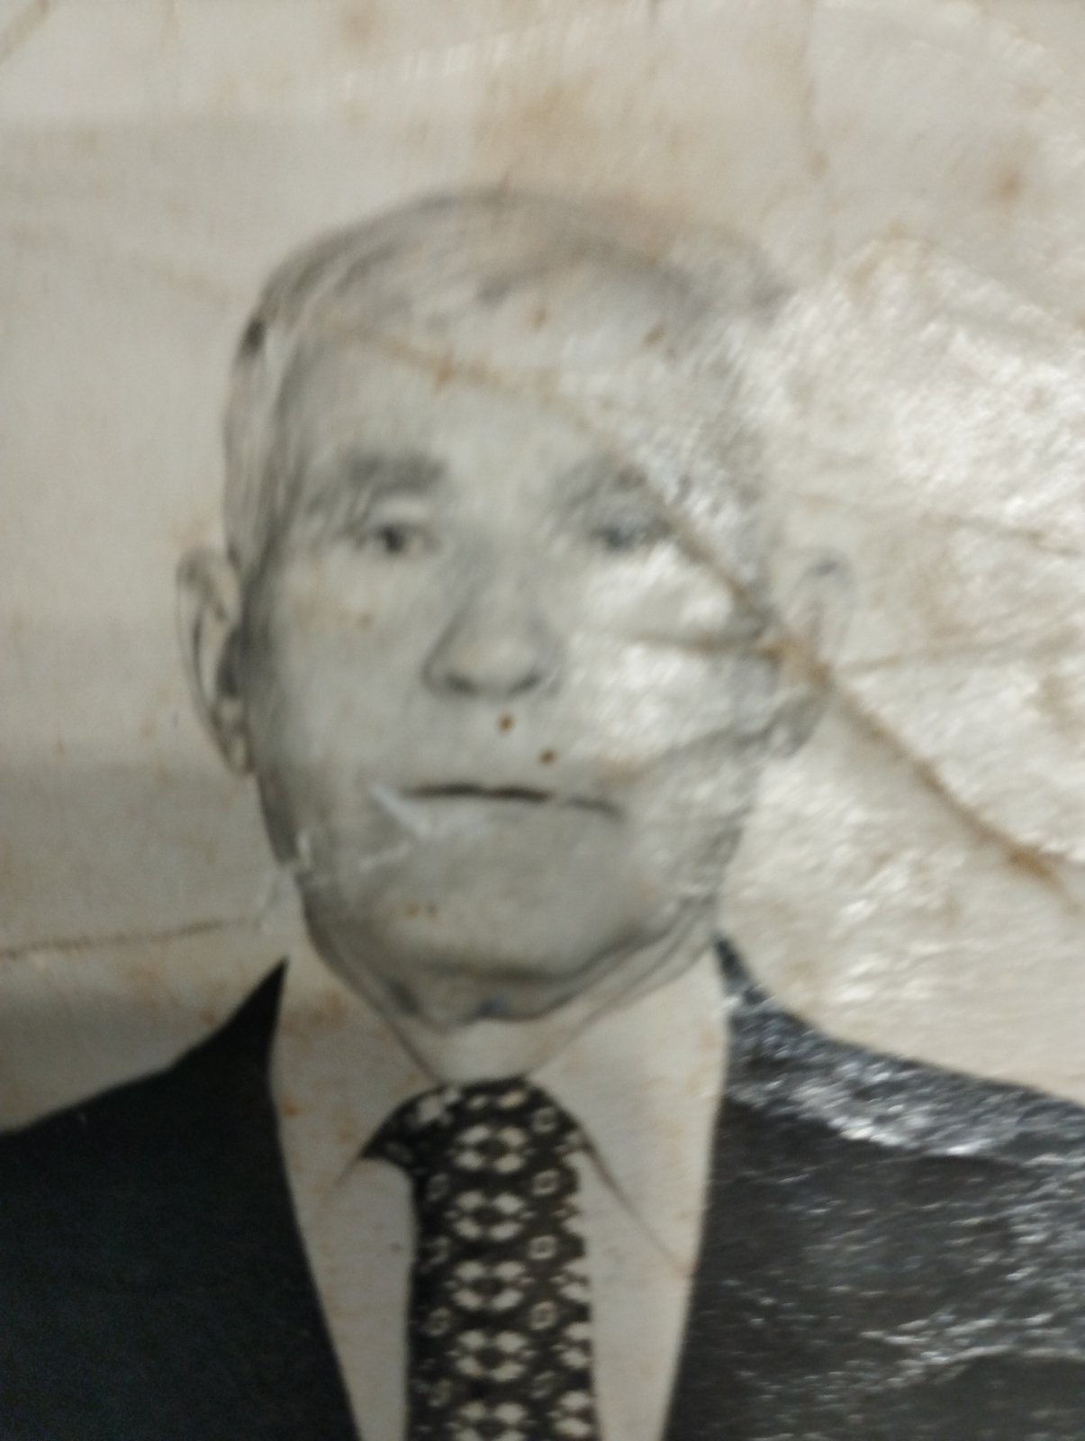
Синещук Емельян Кириллович
(16.08.1913-26.12.1987)
Рядовой 90го отдельного рабочего батальона.
Награжден Медалью за Отвагу.

Slide 19
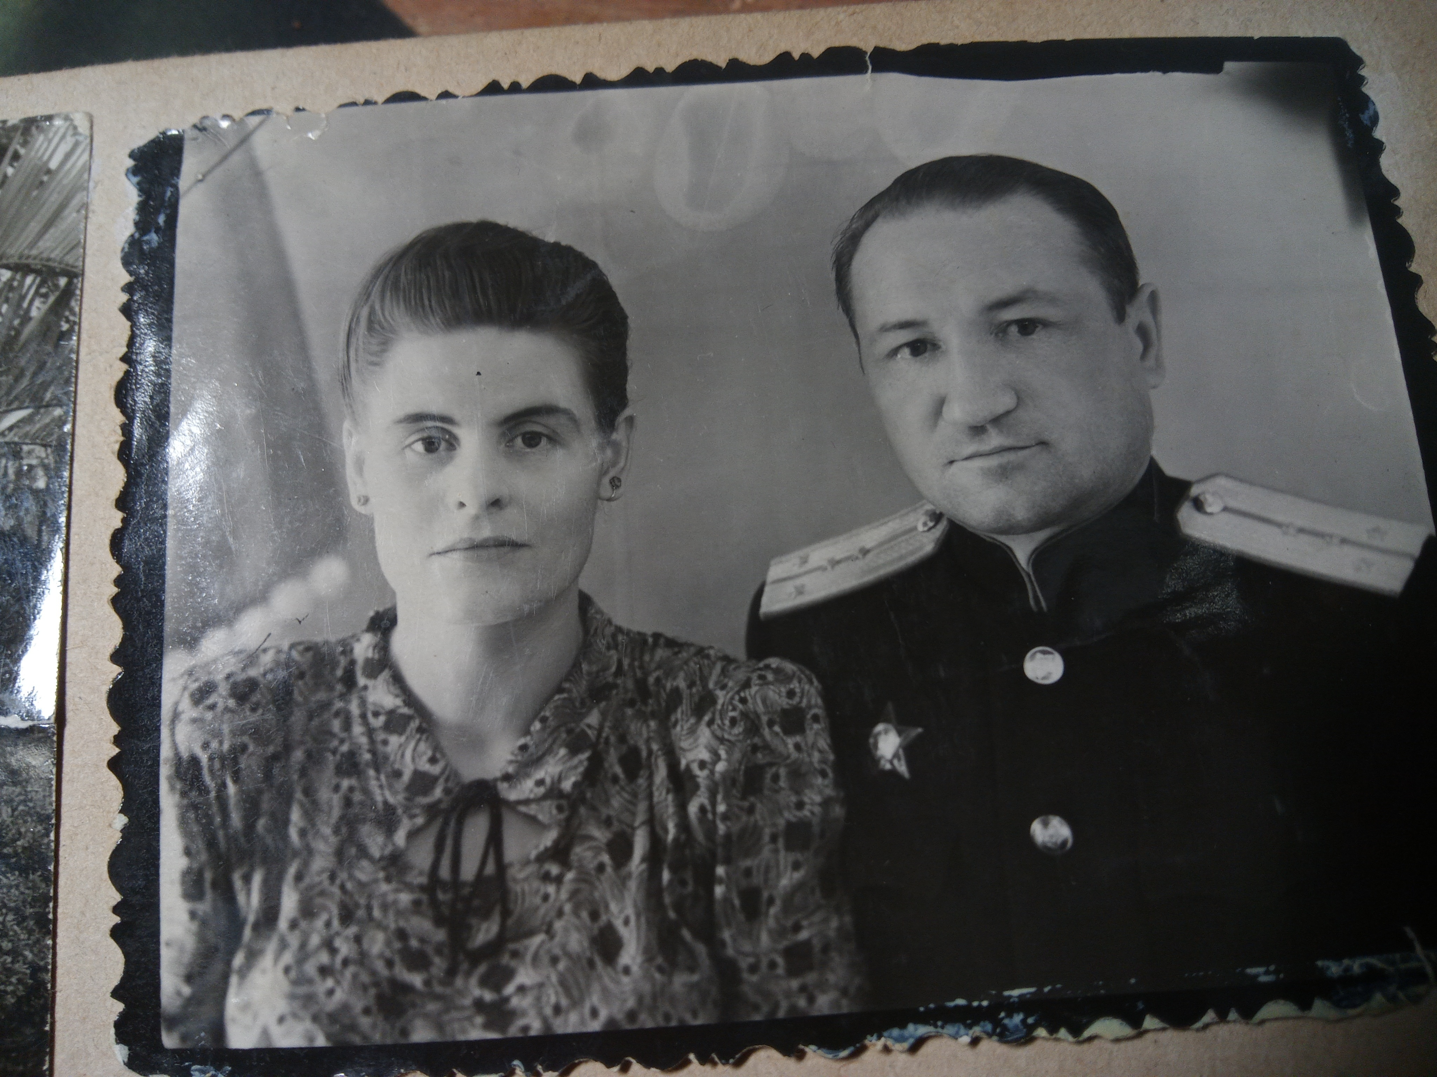
Шунин Василий Федорович
Командир минометного взвода 925 стрелкового полка.
Пропал без вести в 1941г.

Slide 20
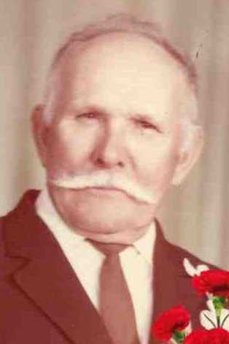
Батулин Тихон Иванович
15.06.1902г.-08.01.1992г.
Воинское звание: сержант, командир отделения. Воевал в районе реки Жиздра Калужской и Смоленской области, Западный фронт. 11 гвардейская стрелковая девизия, 27 гвардейский стрелковый полк. Дважды был ранен. День победы встретил в Праге, Чехия. Был награждён Орденом Отечественной войны II степени.

Slide 21
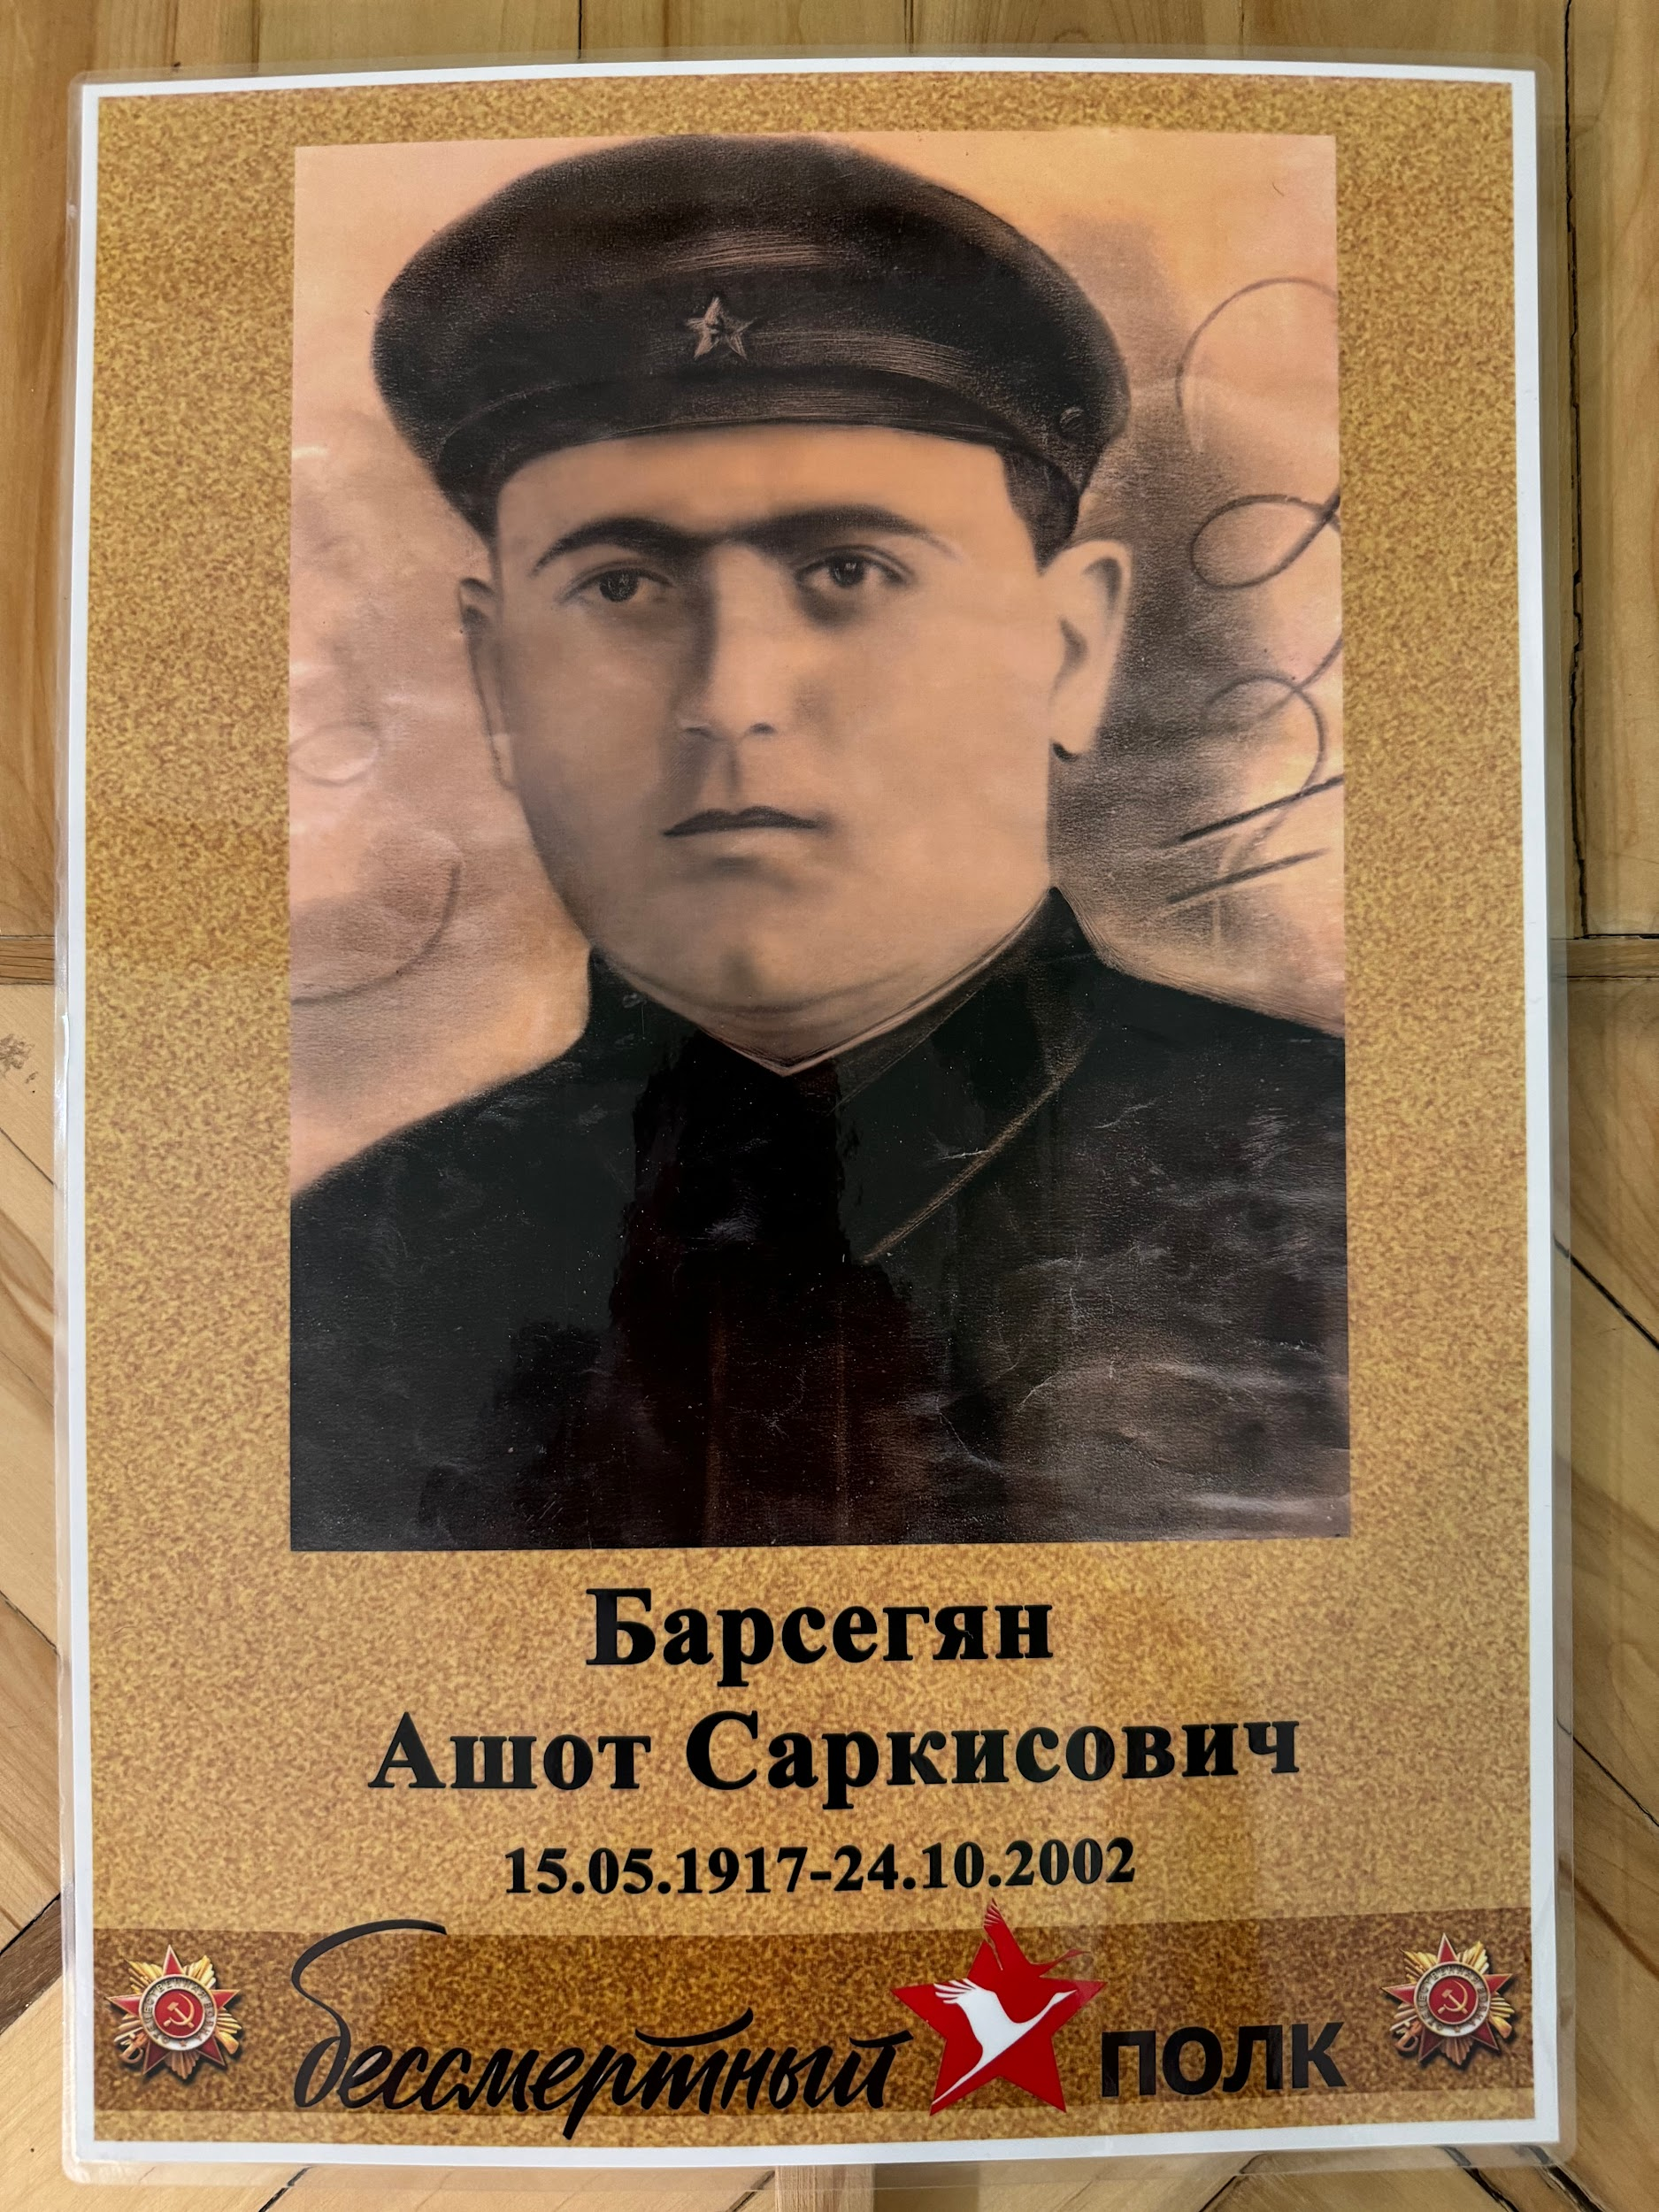

Slide 22
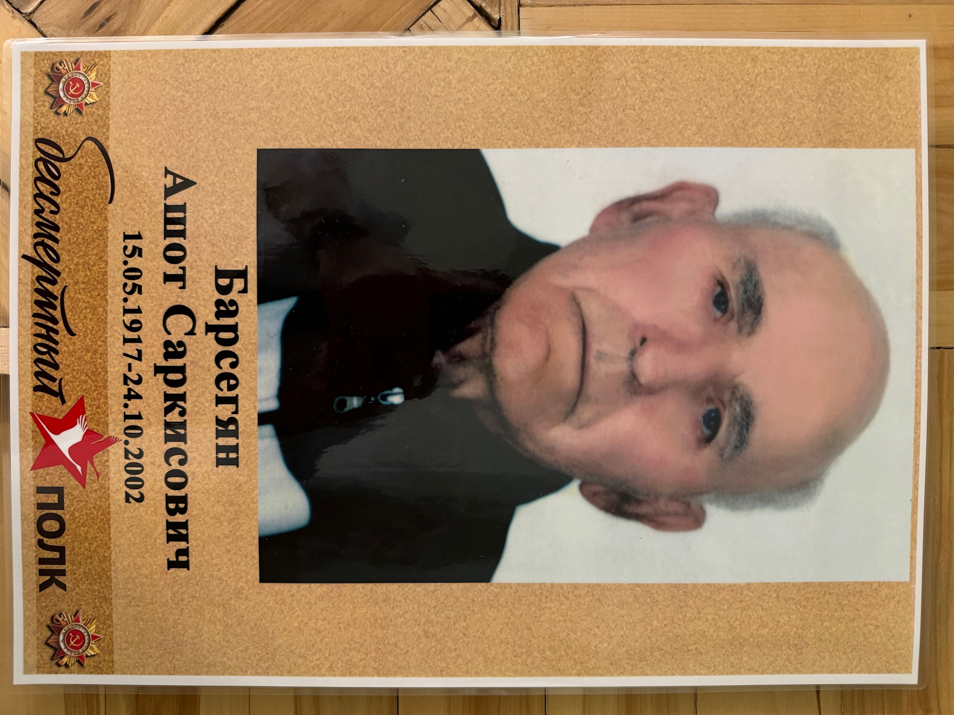

Slide 23
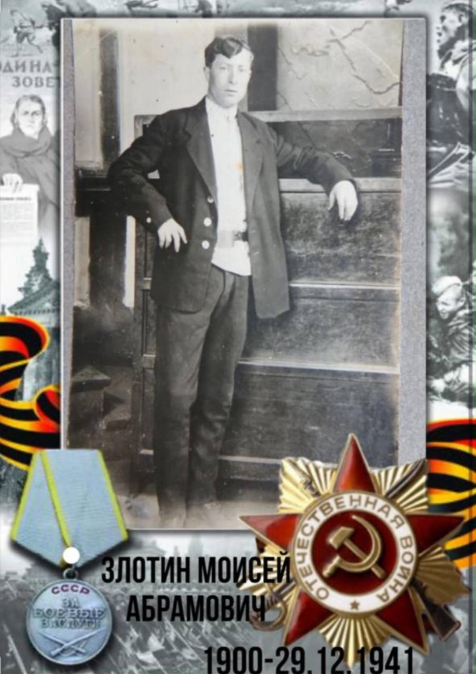
Злотин Мосей Абрамович.
Родился в 1900 году
Погиб во время Великой Отечественной Войны 29.12.1941 под Феодосией в звании политрука.

Slide 24
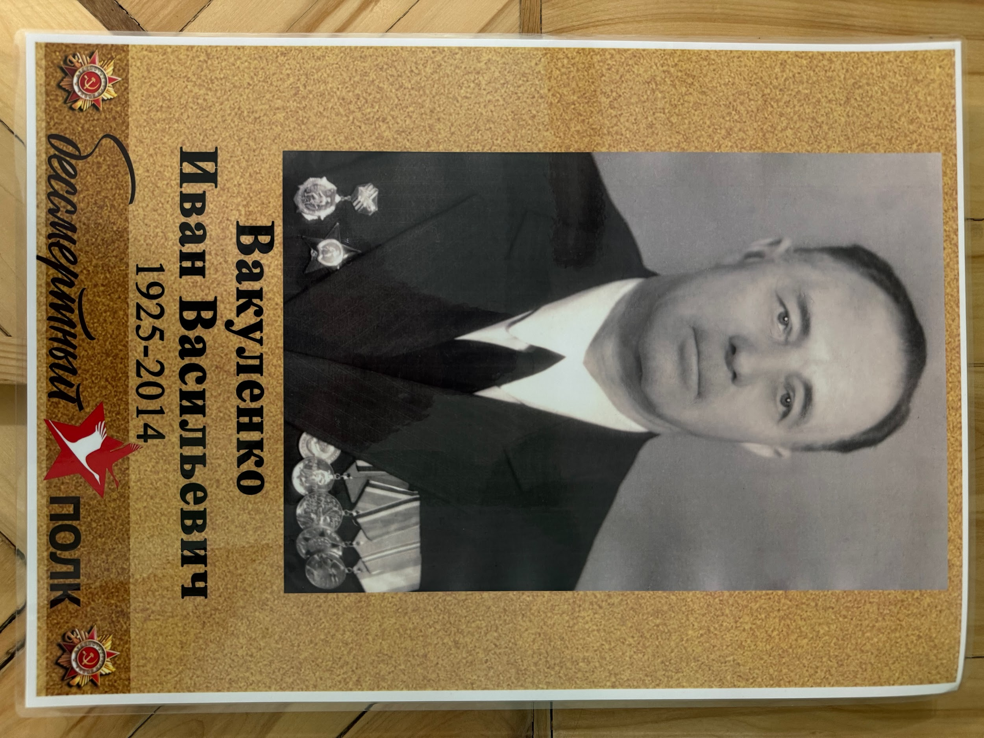
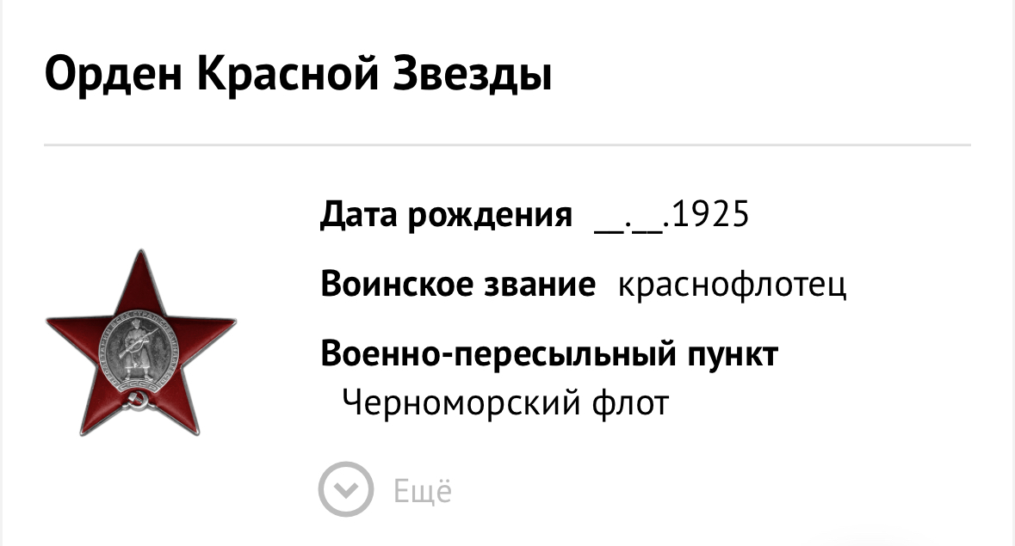
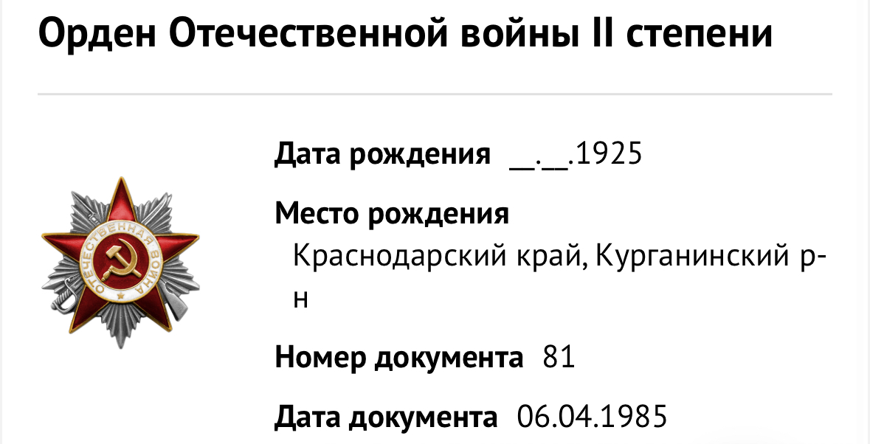

Slide 25
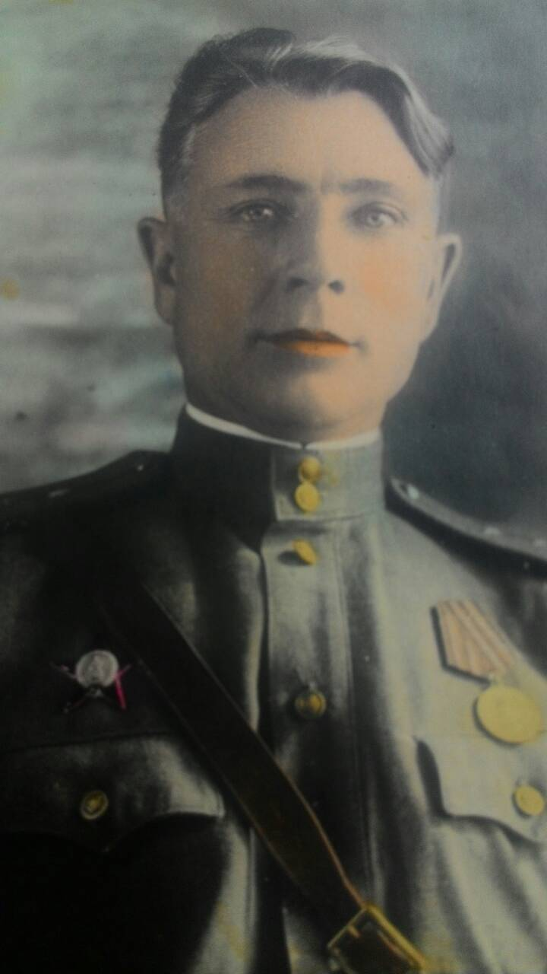
Пучков Петр Павлович
1906-1985гг.
Воевал в Гражданской, Финской и Великой Отечественной войне. Был разведчиком, в звании капитана, награжден одним орденом и двумя медалями, был ранен.

Slide 26
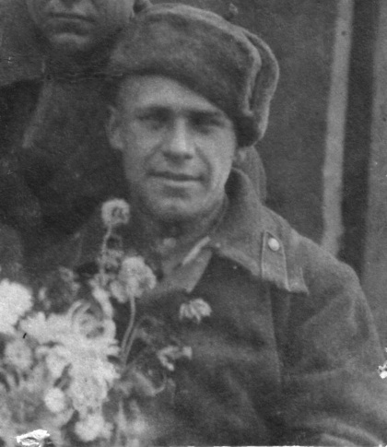
Калашников Петр Тихонович
На войне с 1942 года.
Воевал под Сталинградом, попал в плен, бежал, был партизаном. После ранений и госпиталя стал разведчиком в кавалерийском полку, был главный запевала в отряде кавалеристов.
Был в третий раз ранен в Венгрии в 1945 году.
Награждён Медалью «За Отвагу»

Slide 27
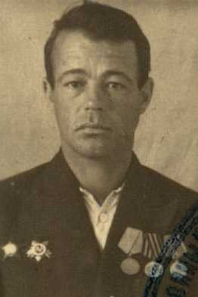
Уразов Борис Владимирович
Поступил в военное училище в 1935 году.
Был участником Финской войны
На войне был связистом. Очень удачливый, за всю войну ни одного серьёзного ранения. Отличился за бои в Берлине. Был участником штурма Рейхстага.
Награждён:
Медаль «За взятие Берлина»,
Медаль «За освобождение Варшавы»
Орден «Красной Звезды»
Орден «Отечественной войны I степени» (за подвиг: 1 мая 1945 во время боя за Рейхстаг первым из штурмовой группы достиг здания, проложив за собой линию связи)

Slide 28
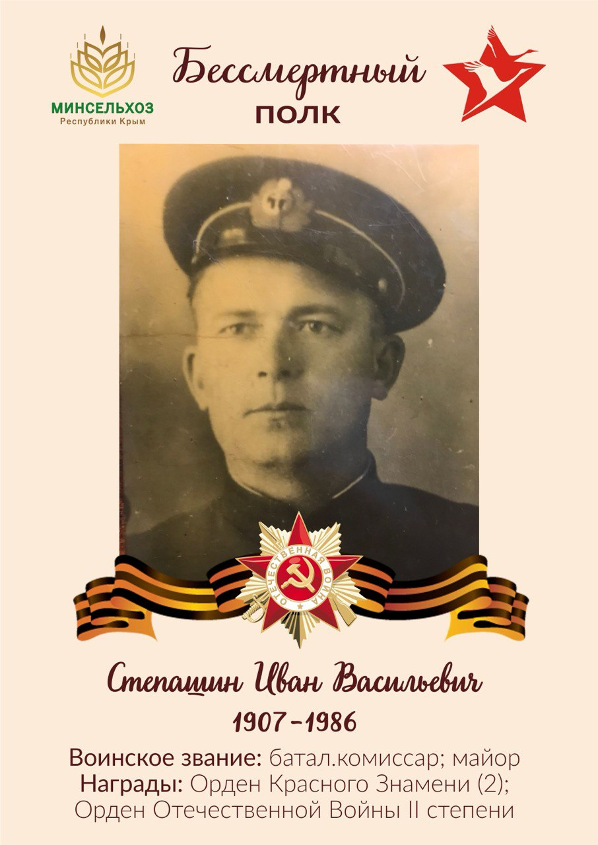
Степашин Иван Васильевич
На войне с 22 июня 1941 г.
Во время войны был комиссаром полка морской пехоты Черноморского флота
Награжден: Орденом Красного Знамени,
Орденом Отечественной войны II степени
Медалью «За оборону Севастополя» и Медалью «За победу над Германией в Великой отечественной войне 1941-1945 гг.».

Slide 29
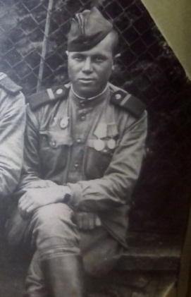
Абросимов Федор Матвеевич
На войне с 1942 года.
Во время войны был связистом. Бесстрашно наводил линии связи во время сложных боёв. Отличился на Украине и в Австрии.
Награждён:
Медаль «За взятие Вены»
Орден Славы III степени
Медаль «За боевые заслуги»
Медаль «За отвагу»

Slide 30
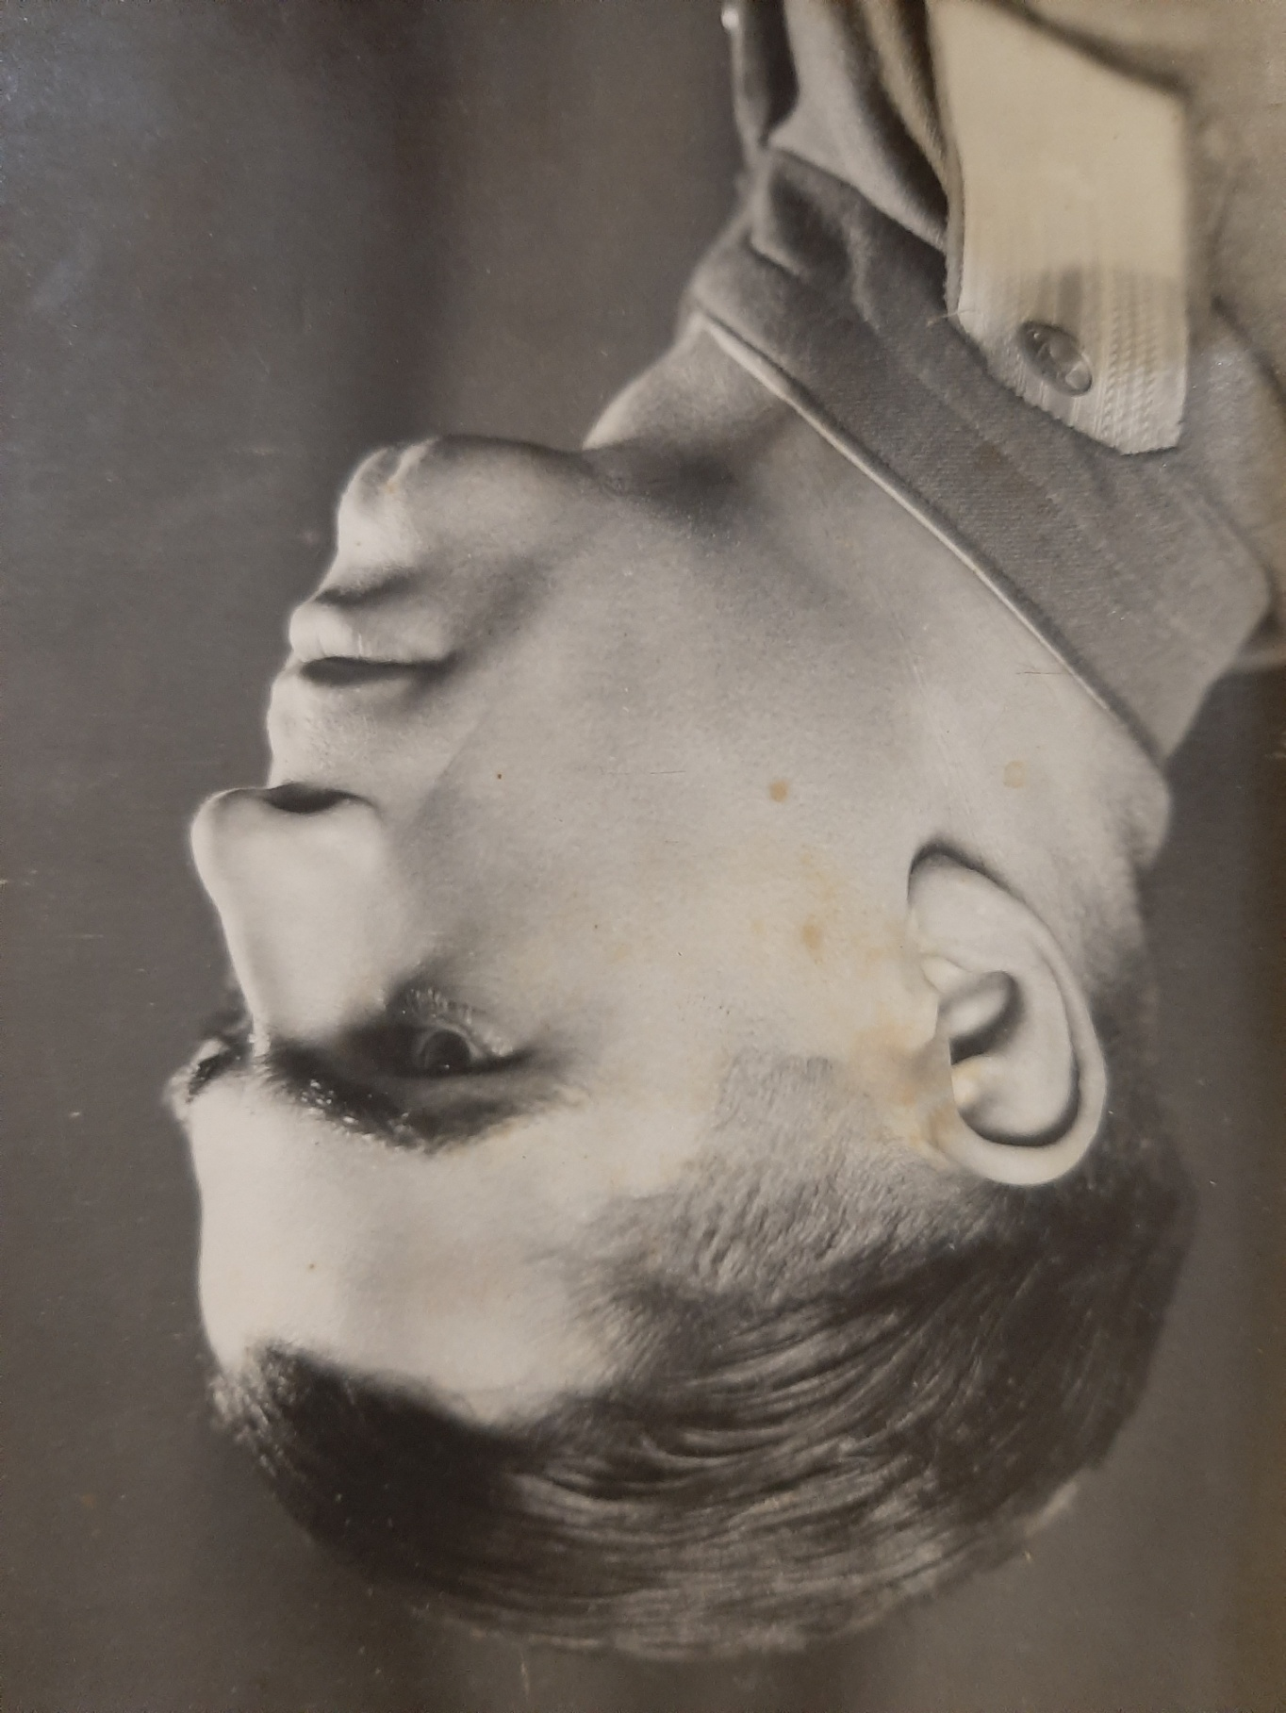
Сваренко Виктор Тимофеевич
1919-1998 г.г.
Родился в Челябинской области Троицкого района г. Троицк. Принимал участие в боевых действиях под Москвой.
В 1944-1945 г. г. участвовал в освобождении Украины.
После войны был отправлен в Германию в должности начальника комендатуры.
В 1961г вернулся в Симферополь.
Награжден : медалью за боевые заслуги, за оборону Москвы, за победу в ВОВ 1941-1945г.г.

Slide 31
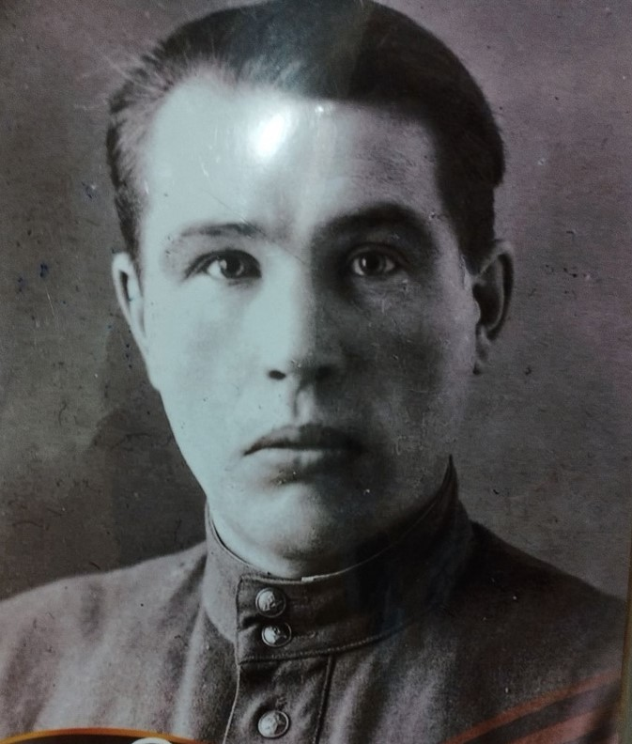
Замятин Геннадий Павлович
Пошёл на фронт в 1942г.
Под Берлином попал в окружение, вырвался.Было две контузии.
Дошел до Берлина в должности командира батареи штурмового батальона.
Награждён медалями "За отвагу", "За мужество", а также "Орденом Ленина".
Умер в мирное время от полученных осколков.

Slide 32
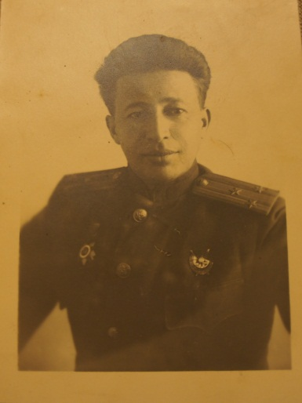
Певзнер Лев Залманович
Профессиональный военный. Когда началась Великая Отечественная Война, он был в звании майора, в возрасте 37 лет. Закончил войну в звании полковника в должности начальника штаба корпуса.
Был награжден:
Двумя орденами Красного знамени,
Орденом Отечественной войны 1-й степени,
Орденом Суворова 2-й степени,
Орденом Богдана Хмельницкого,
Орденом Красной Звезды и различными медалями.
Правительством Чехословакии был награжден высшей чехословацкой наградой Военный Крест за освобождение страны от фашистских захватчиков.

Slide 33
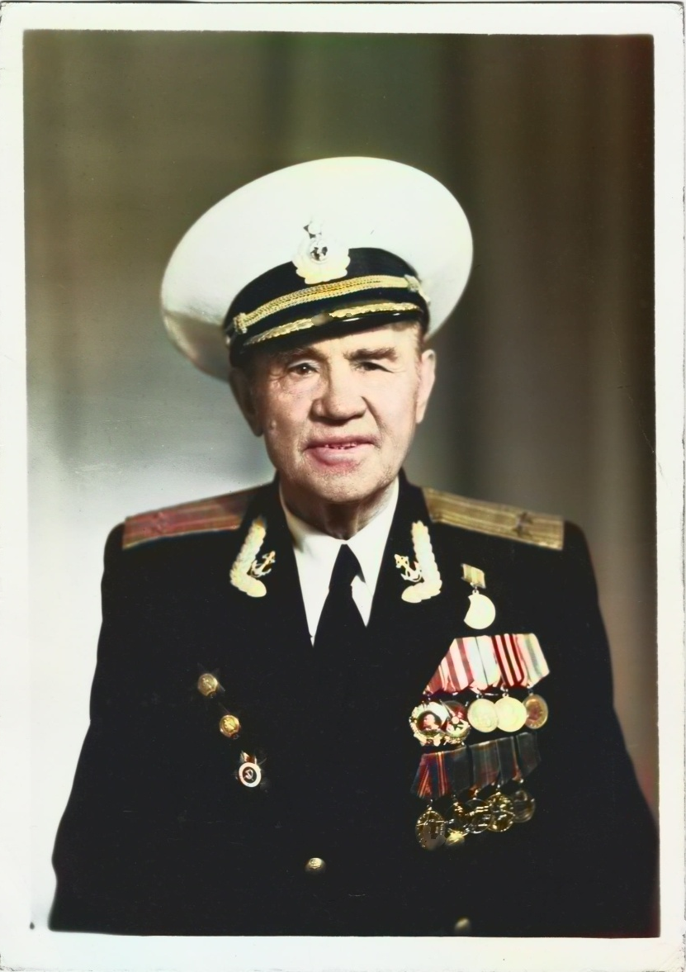
Лукащук Иван Нестерович
Боевой офицер, штурман эскадрилия бомбардировочной авиации Балтийского флота, участник блокады Ленинграда, дважды ранен, воевал с первого до последнего дня, войну закончил под Кенигсбергом,
Боевые награды:
Орден Ленина
Орден Боевого Красного Знамени
Два Ордена Красной Звезды
Орден Отечественной Войны
Медаль за Оборону Ленинграда
Медаль за взятие Кенигсберга
Медаль за Победу над Германией

Slide 34
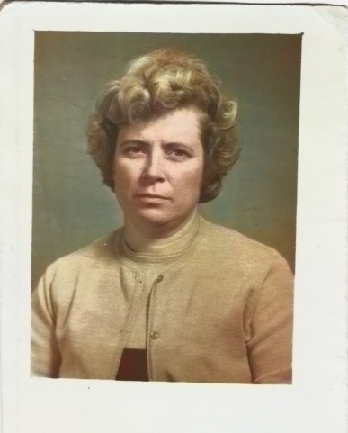
Лукащук Ксения Константиновна
Призвана в армию 20.11.1942 г. в г. Ленинград, участница блокады Ленинграда, с 1942 по 1944гг. проводник-минер женского батальона минеров с собаками, после ранения, с 1944 по 1945гг. командир взвода радиосвязи зенитного полка.
Награды:
Медаль за Оборону Ленинграда
Медаль за Победу над Германией

Slide 35
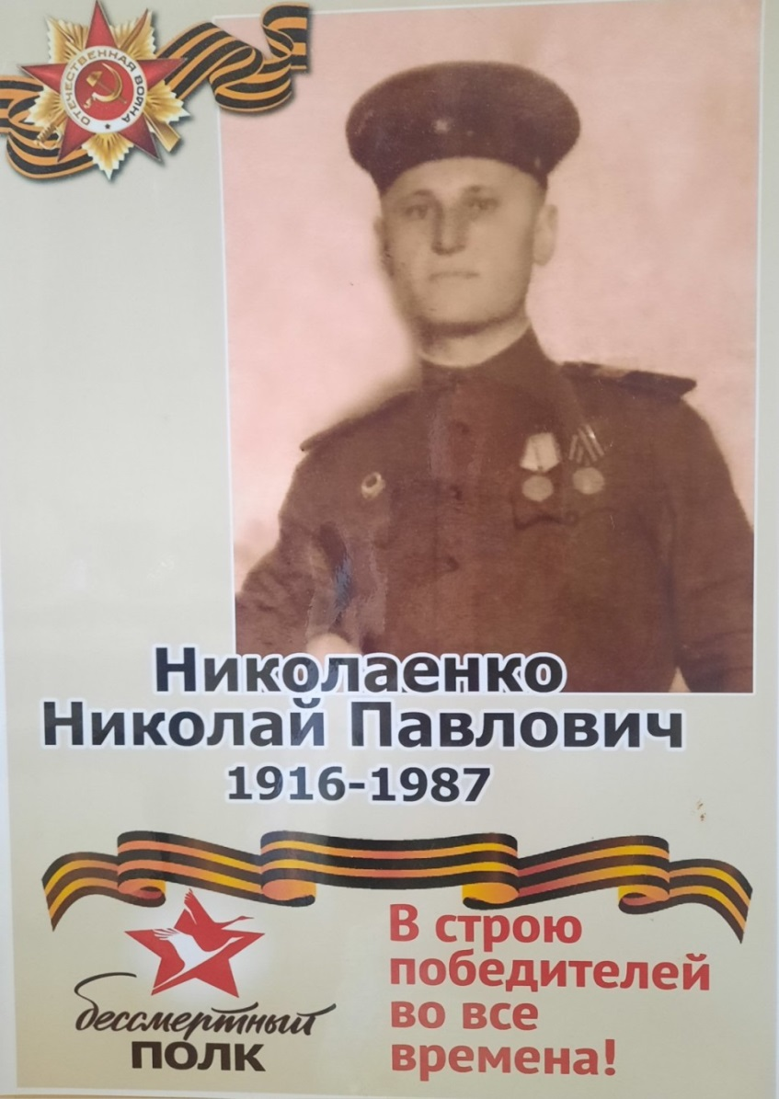
Николаенко Николай Павлович
Награжден Орденом Отечественной войны II степени

Slide 36
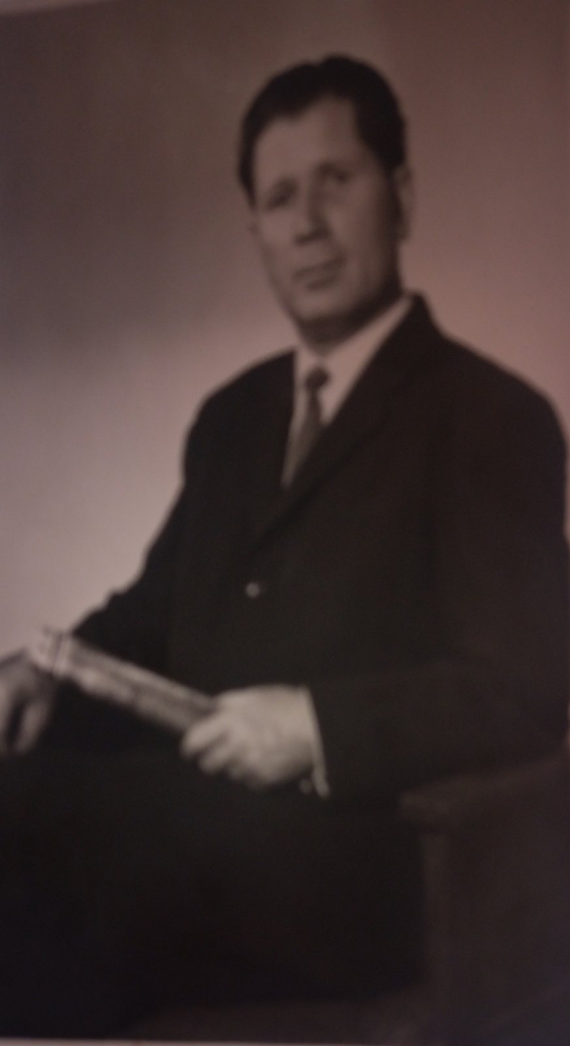
Князев Александр Никифорович
(1918-2000)
Участник Великой Отечественной Войны
Первое ранение получил во время финской войны, второе ранение получил в Крыму. В 1942 году попал в плен.
Был освобождён в 1944 году.

Slide 37
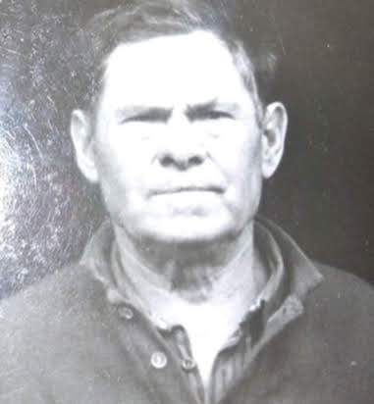
Кузнецов Димитрий Васильевич
Был призван на воинскую службу 24 июня 1941 года, в Ново-Троицкий Военный Комиссариат, Запорожской области.
21 сентября 1941 года попал в плен (лагерь военнопленных Калафат).
Место пленения – Киев.
Был освобожден 11 ноября1944 года.
Продолжал прохождение службы в 1-ом штурмовом полку в составе 53-й армии 2-го Украинского фронта, который вел самые жестокие бои.
Награды: Медаль «За отвагу», Орден Отечественной войны II степени.

Slide 38
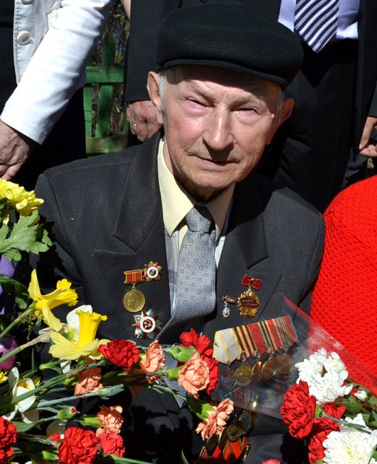
Качан Александр Иванович
Призван в ноябре 1943 года в пятого учебно-стрелкового полка Уральского военного округа принял присягу.
Воинское звание: сержант
Участвовал в боях за Нарву, Бург, Цизарь. С ожесточенными боями, в составе 169 стрелковой дивизии, дошёл до Восточной Пруссии, Кенигсберга, Франкфурта, Берлина.
НАГРАДЫ:
За участие в Великой Отечественной Войне награжден:
орденом Великой Отечественной Войны 2-й степени;
Медалью «За боевые заслуги»;
Медалью «За победу над Германией 1941-1945 гг.»;
Медалью «За Взятие Кенигсберга»;
Медалью «За взятие Берлина».

Slide 39
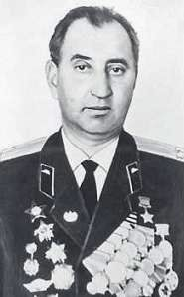
Селиванов Петр Дмитриевич
Командир роты 1-го танкового батальона 122-й танковой Краснознаменной бригады имени Наркомата среднего машиностроения (1-я ударная армия, 3-й Прибалтийский фронт) лейтенант Селиванов к исходу дня 10 августа 1944 г., пройдя 16 километров, первым перерезал важнейшую магистраль противника — шоссе Псков-Рига и уничтожил 7 вражеских орудий и самоходку. Затем совместно со стрелковыми подразделениями он овладел станцией Сымерпалу и перерезал железную дорогу Выру-Валга (Эстония). В течение 11 и 12 августа с боями прошел до 45-ти километров, перерезая основные коммуникации противника, уничтожая его опорные пункты, обеспечивая успешное продвижение вперед частей 53-й гвардейской стрелковой дивизии.
Звание Героя Советского Союза присвоено 24 марта 1945 г.

Slide 40
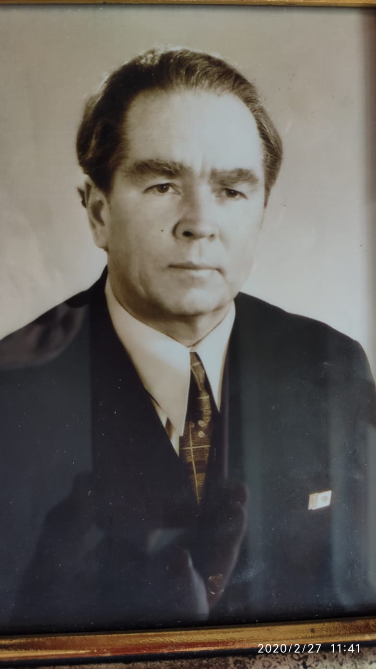
Диордиенко Иван Афанасьевич
( 1924-2001гг)
В декабре 1943 года принял первый бой под Орджоникидзе против фашистских танков как артиллерист, подбили 2 фашистских танка. Был ранен.
Принимал участие в освобождении Ирана в 1944 году.
Закончил войну в звании майора медицинской службы, награжден Орденом Отечественной войны 11 степени. Профессор кафедры Нервных болезней КГМУ, врач- невропатолог высшей категории.

Slide 41
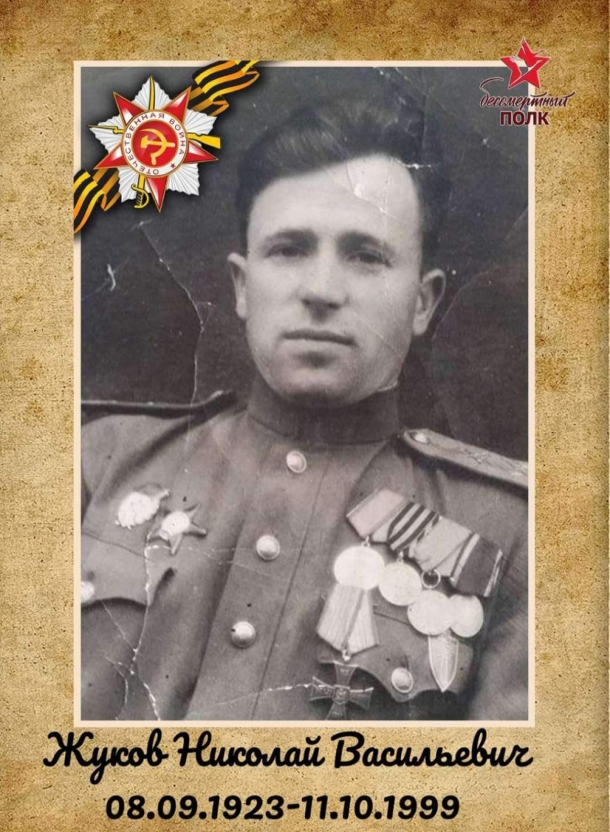
Жуков Николай Васильевич
В 1943 году Командир отделения учебного батальона, в 1944 году окончил курсы Дивизионной артиллерии после чего в 1944 году направлен в ряды Польской Армии на должность командира 3 артиллерийского минометного полка 2 Армии Войска Польского 1 Украинского Фронта. Победу в 1945 году встретил на границе Чехословакии и Германии. В боях участвовал в 1942 – 1943 годах в составе Советской Армии, в 1944 – 1945 годах в составе Польской Армии.
Имеет награды орден «Красной звезды», Польский орден «Крест Храбрых», Медаль «За Отвагу», медаль «За боевые заслуги» и другие медали Советской и медали Польской Армий «Победы» и «Свободы».

Slide 42
Мы помним! Мы гордимся!

